Slide 1
打地鼠+計分+倒數計時

Slide 2
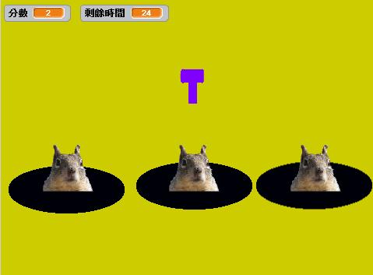
遊戲畫面

Slide 3
舞台

Slide 4
自繪背景

Slide 5
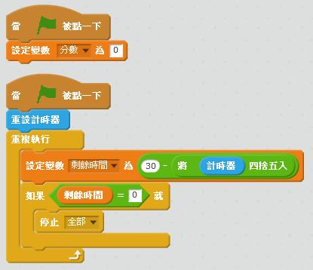
程式碼
設定剩餘時間為30秒

Slide 6
角色

Slide 7
角色一：地鼠1
內建角色

Slide 8
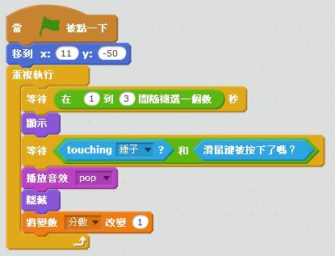
角色二：地鼠2
內建角色

Slide 9
角色三：地鼠3
內建角色

Slide 10
角色四：錘子
自繪角色

